Slide 1
Fractal · Atlas de ritmos
Volvió el metro. ¿Volvió su ritmo? · Borrador refinado · Semana 12
Renzo Acervo · Stewart Maquera · José Condori · DS5343 Data Visualization · UTEC · 28 de octubre de 2026

Slide 2
Del prototipo al atlas: qué cambió desde el design review
 | Semana 10 | Semana 12
Comparación | ene–feb 2020 frente a todo 2024 | ene–feb de cinco años, calendario estandarizado (W = A / N)
Universo | 428 complejos (con SIR y tranvía) | 424 complejos de subway, unión exacta con el catálogo MTA
Datos | agregados pedidos a la API en ventanas de 7 días | dataset completo (120 855 567 registros) descargado y agregado localmente
Estructura | capítulos narrativos + explorador | cuatro lentes enlazadas + detalle bajo demanda + página del proyecto
Medidas | pico/valle, asimetría, tipología | distancia TV, peso AM, fin de semana, volumen, Hellinger; fórmulas en la interfaz
Mapa | contornos de boroughs | plano de calles de la ciudad (OpenStreetMap/CARTO), con zoom

Slide 3
Toda la data: 120 855 567 registros, pipeline reproducible
120.9 M
424
~1 min
0
registros horarios · 1 827 días · todos los modos
complejos de subway · 5 temporadas ene–feb · 2 120 perfiles
DuckDB agrega el insumo del atlas desde el Parquet
diferencia celda por celda con el insumo que daba la API
download_full.py → parquet/ → build_from_full.py → jan_feb_hourly_2020_2024.csv → build_atlas.py → atlas.json → validate_atlas.py
Descarga por la API Socrata, un día por petición, paginada y con orden estable: determinista, reanudable, con huella SHA-256 en el manifiesto. La data cruda queda fuera de Git.
W = A / N: cada hora se divide por el número de lunes, martes… del período; P = W / ΣW es la distribución de 168 valores que suma 1. Así el calendario no se confunde con el uso.
Sobre P: distancia TV (cuánto del ritmo se redistribuyó), peso AM, peso de fin de semana, índice de volumen y Hellinger para buscar perfiles parecidos.
validate_atlas.py recalcula sin red los 2 120 perfiles y las 356 160 celdas; smoke.cjs ejecuta la interfaz en Chromium.

Slide 4
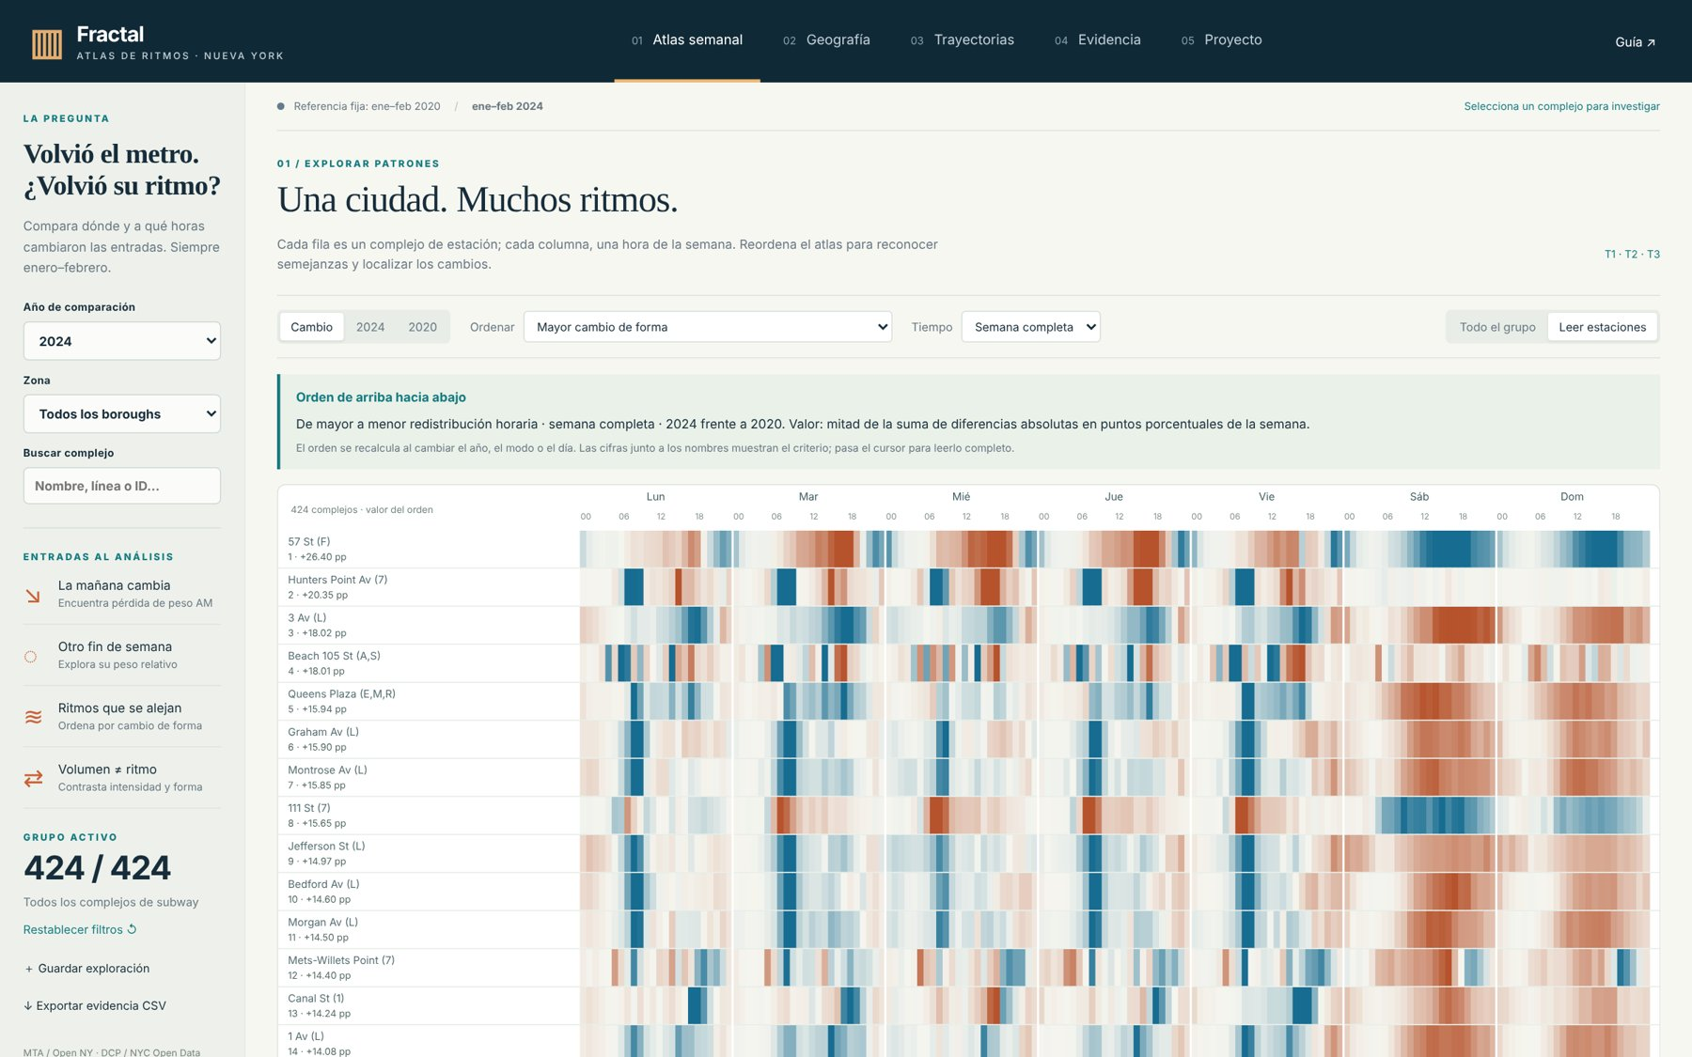
01 Atlas semanal: 424 complejos × 168 horas, la primera pantalla
Cada fila un complejo, cada columna una hora de la semana; azul perdió peso, naranja lo ganó (ene–feb 2024 frente a 2020).
Orden por cambio de forma, geografía, volumen, mañana, noche, fin de semana o semejanza con un ejemplo.
Vista global de 424 filas y lectura ampliada con desplazamiento virtual: la misma representación.
Un clic abre la huella de 168 sectores (reloj o matriz), la comparación con tres fijados y los 12 vecinos.

Slide 5
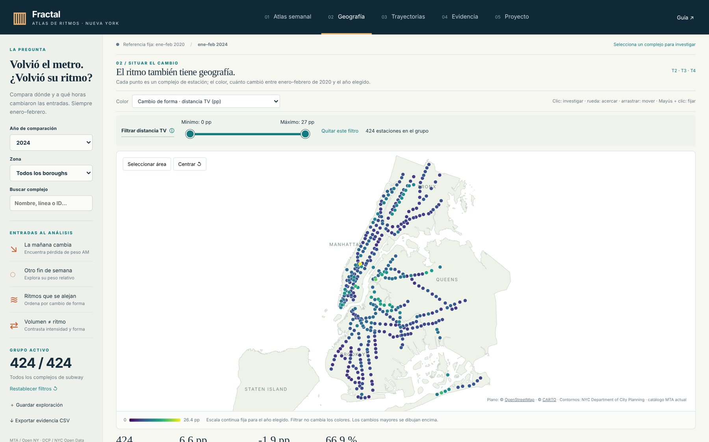
02 Geografía: el ritmo sobre el plano de la ciudad
Feedback del review: que Nueva York se vea como un plano con calles, para ubicar cada estación.
Teselas de OpenStreetMap/CARTO bajo los complejos, con zoom continuo y atribución; sin red, los contornos de boroughs (como en esta captura).
Color por distancia TV, Δ AM, Δ fin de semana o índice de volumen; escala fija por año, filtrar no cambia los colores.
Filtros de rango con doble tirador y selección rectangular que forma un grupo compartido con las demás vistas.

Slide 6
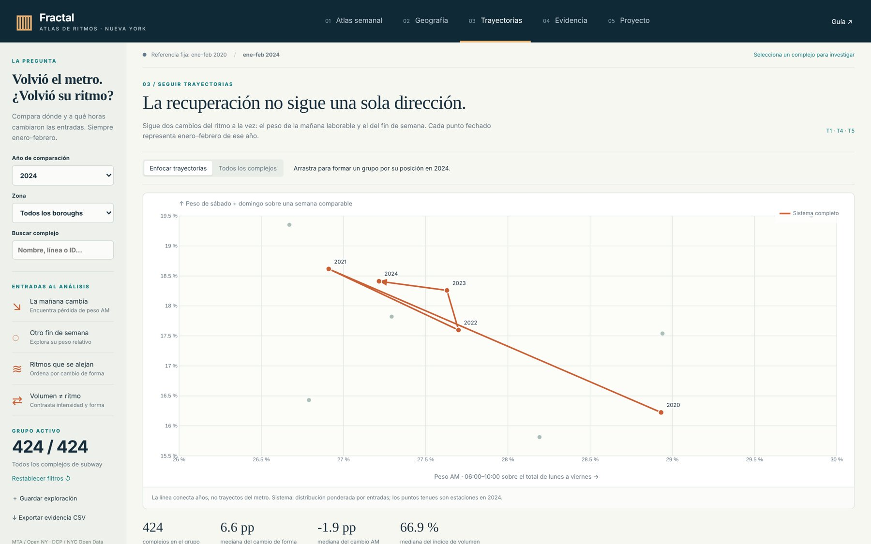
03 Trayectorias y hallazgos preliminares
El sistema recuperó el 67.7 % de sus entradas diarias, pero no su ritmo: la mañana laboral bajó de 28.9 % a 27.2 % y el fin de semana subió de 16.2 % a 18.4 %.
316 de 424 complejos tienen menos peso AM que en 2020; 283 tienen más fin de semana. El cambio es general.
Mediana del cambio de forma: 6.6 pp (TV). Mayores cambios: 57 St (F) 26.4 pp (obras), Hunters Point Av (7) 20.3 pp, 3 Av (L) 18.0 pp.
Volumen ≠ ritmo: 21 complejos entre el 80 y 120 % de su volumen cambiaron de forma 10 pp o más.
El Bronx: menos volumen que nadie (56 %) y la mañana que menos cambió (−0.2 pp). Brooklyn, la que más (−3.3 pp).

Slide 7
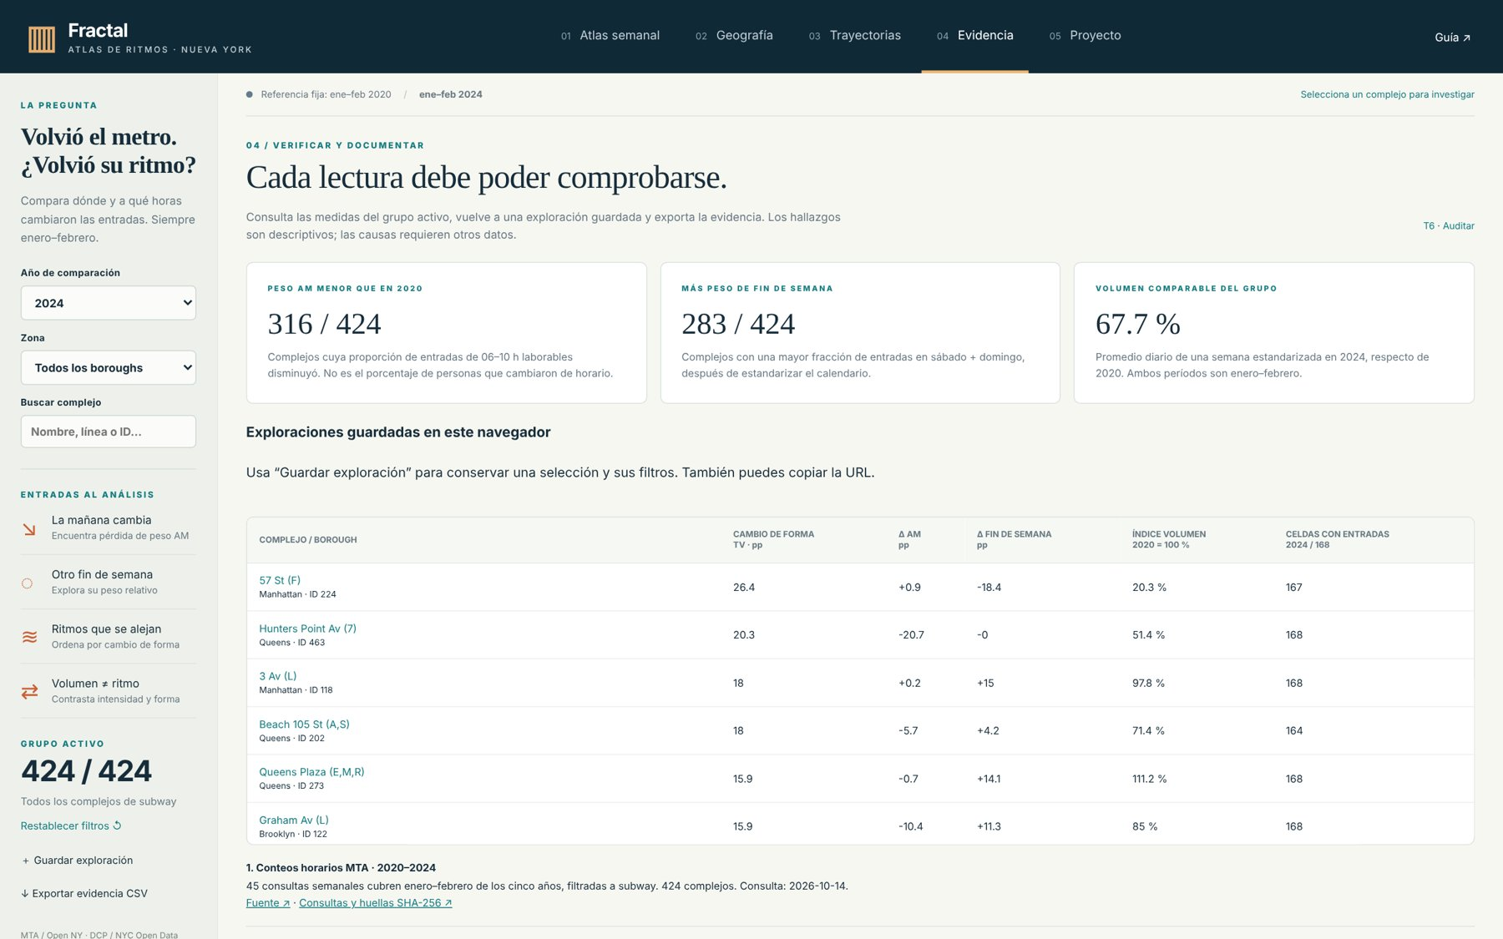
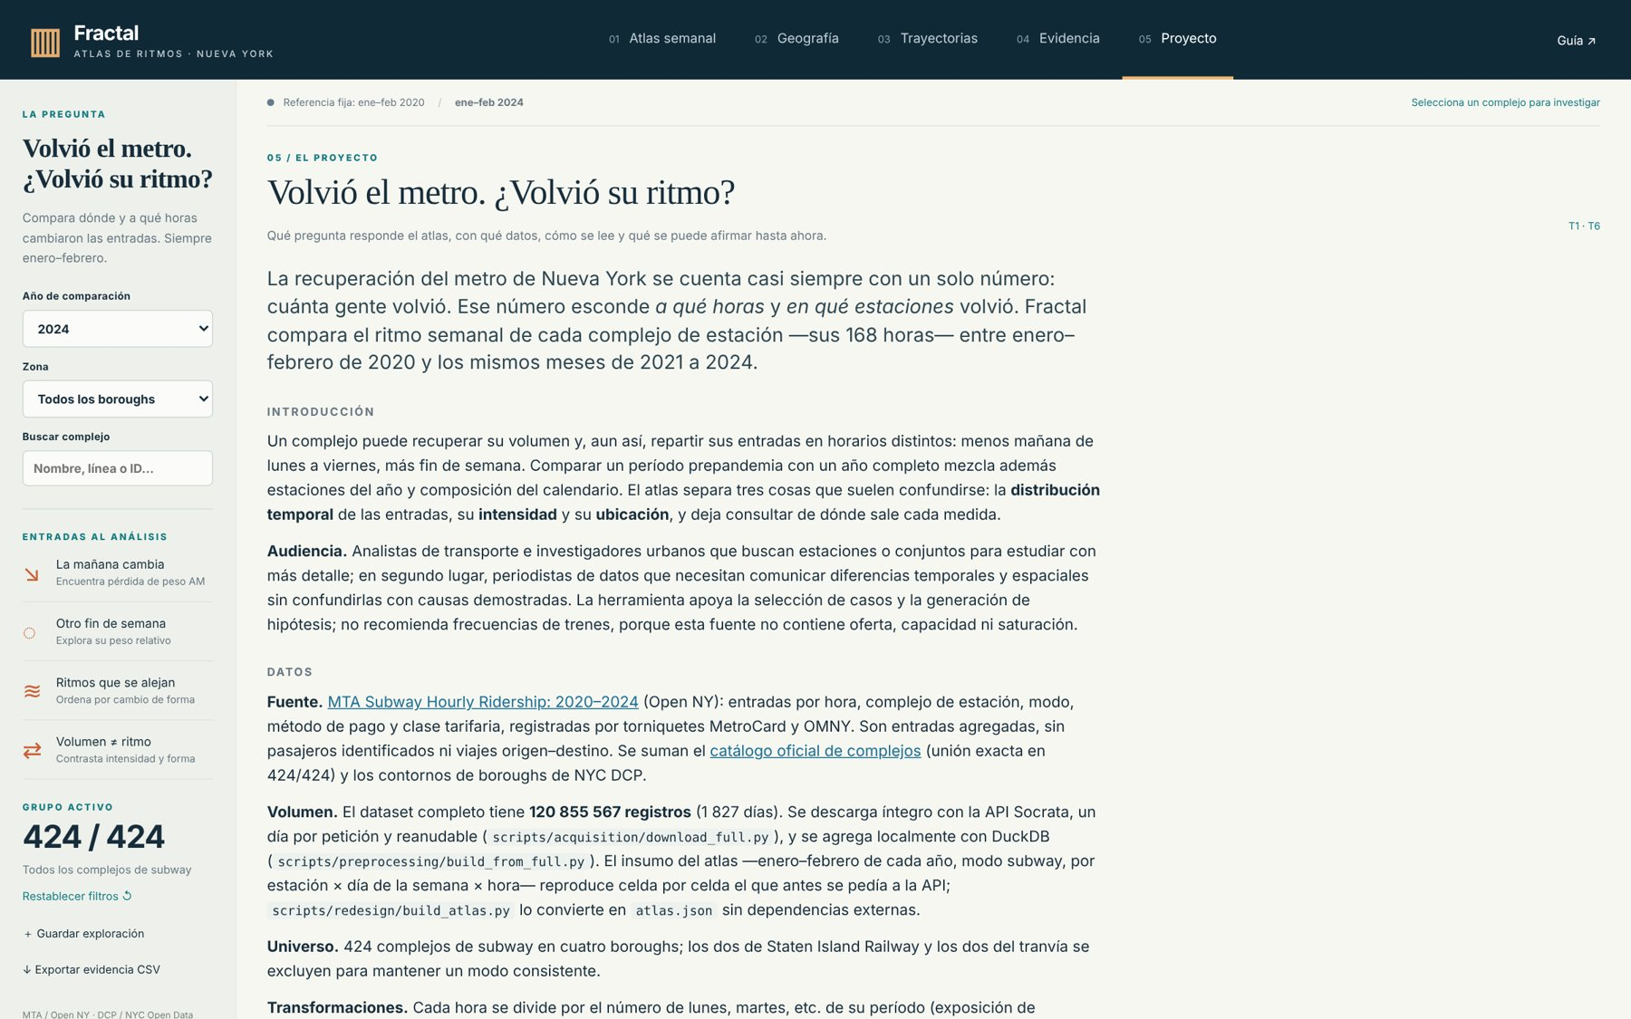
04 Evidencia y 05 Proyecto: cada lectura se comprueba
Evidencia: afirmaciones calculadas sobre el grupo activo, tabla con cobertura de celdas y fuentes, exportación CSV, exploraciones guardadas.
Proyecto: la página del proyecto dentro de la app, con introducción, datos, cómo se lee, hallazgos calculados en vivo, conclusión preliminar, límites y equipo.
Las fórmulas de cada medida se muestran en la interfaz con ejemplo y unidad; el estado completo vive en la URL.

Slide 8
Respuesta al design review
Sugerencia | Decisión | Qué se hizo
Ojalá la visualización se viera más; menos texto | implementada | el atlas de 424 × 168 es la primera pantalla; el texto largo vive en la guía y en la página del proyecto; el carril solo lleva filtros y entradas al análisis
¿Y si el mapa se viera como un plano de la ciudad, con calles, como Google Maps? | implementada | plano de calles sobre teselas, sin etiquetas para no competir con el color de la medida; contornos y nombres de boroughs encima; respaldo sin red
Tipología residencial / mixta / laboral: ¿promete más de lo que mide? | reemplazada | semejanza continua (Hellinger, 12 vecinos) y medidas acotadas en vez de una clasificación discreta sin validar
Contrastar la hipótesis del Bronx con datos de empleo | aplazada · 8 nov | capa ACS del Census (trabajo desde casa) por área de influencia de 800 m; hoy el atlas lo presenta como caso para investigar, no como causa
Registro completo, sugerencia por sugerencia: deliveries/week12/PeerCritiqueResponse.pdf

Slide 9
Lo que falta para la Semana 15 y quién lo hace
Tarea | Responsable | Para
Evaluación con personas: 3–5 compañeros y una persona de transporte resuelven seis ejercicios; aciertos, errores, tiempo | los tres | 6 nov
Capa ACS del Census para contrastar la hipótesis del trabajo híbrido | Renzo · José | 8 nov
Decidir reloj frente a matriz y la explicación de TV con la evaluación; ajustar escalas y umbrales | Stewart | 10 nov
Paper final: resultados de la evaluación, figuras definitivas, formato IEEE | José | 13 nov
Video teaser (30 s) y video de presentación (3 min) | Renzo | 14 nov
Poster para la exhibición | Stewart | 16 nov
Presentación final de 10 minutos y revisión cruzada | los tres | 17 nov
Entrega completa: deliveries/week12/ · aplicación: stewartmb.github.io/data-visualization-2026-2/atlas/

